Slide 1
بسم الله الرحمن الرحیم
طرح درس:
اقتصاد کلان – پیش نیاز

Slide 2
فهرست مطالب
1. عنوان درس
2. اهداف درس
3. سرفصل
4. منابع
5. ارزیابی دانشجویان
6. پیوندها
7. دیدگاه دانشجویان

Slide 3
1. عنوان درس
اقتصاد کلان:
  پیش نیاز
تعداد واحد :
  2

Slide 4
ارزیابی
  پیشینه اقتصاد کلان دانشجویان
رویکرد کلاس!

Slide 5
فهرست مطالب
1. عنوان درس
2. اهداف درس
3. سرفصل
4. منابع
5. ارزیابی دانشجویان
6. پیوندها
7. دیدگاه دانشجویان

Slide 6
2.اهداف درس
آشنایی دانشجویان با مبانی اقتصاد کلان
آمادگی برای
  اقتصاد کلان 1 و 2 پیشرفته
مرور سرفصل های مصوب
  اقتصاد کلان 1 و 2 پیشرفته

Slide 7
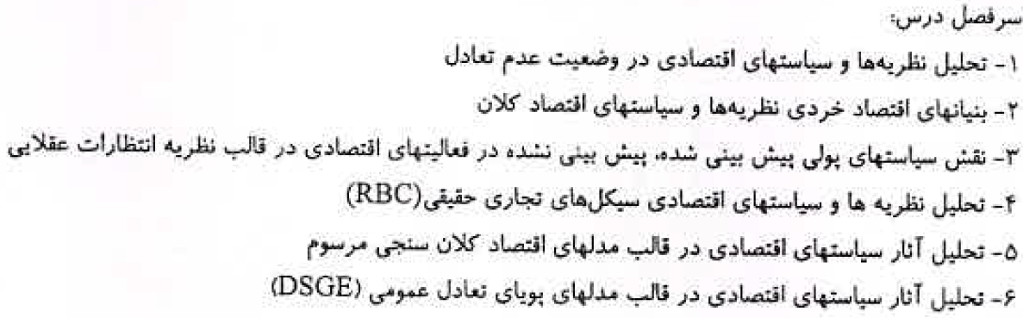
اقتصاد کلان 1

Slide 8
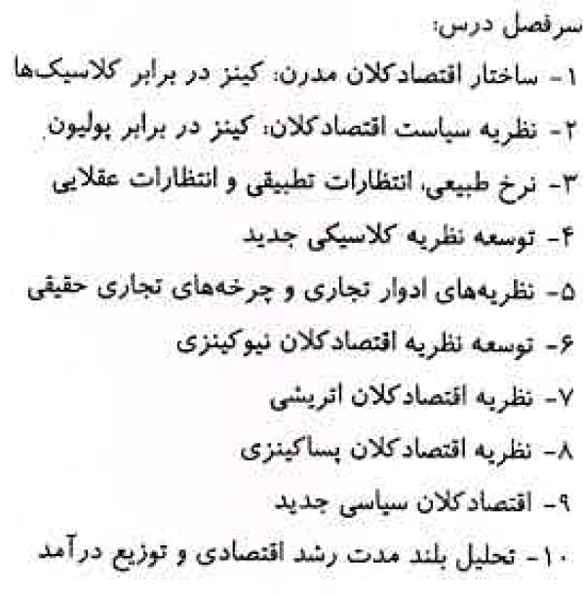
اقتصاد کلان 2

Slide 9
فهرست مطالب
1. عنوان درس
2. اهداف درس
3. سرفصل
4. منابع
5. ارزیابی دانشجویان
6. پیوندها
7. دیدگاه دانشجویان

Slide 10
3. سرفصل کلاس
مقدمه ای بر اقتصاد کلان
داده های اقتصاد کلان
الگوی تعیین درآمد ملی
نظام پولی
تورم
اقتصاد باز
بیکاری و بازار کار
رشد اقتصادی

Slide 11
سرفصل کلاس: ادامه
نوسانات اقتصادی
تقاضای کل
عرضه کل
مصرف
سرمایه گذاری
تثبیت اقتصادی
بدهی دولت و کسری بودجه
نظام مالی

Slide 12
سرفصل کلاس: ادامه
برای 2 واحد
  زیاد !
ناگزیر از
  اولویت بندی
  انتخاب

Slide 13
رویکرد
رویکرد منبع اصلی
  اقتصاد امریکا
  اقتصاد جهانی
  کشورهای برگزیده

Slide 14
رویکرد ...
تمرین:
  داده و تحلیل اقتصاد ایران
  خبر
  سوال اختیاری!

Slide 15
فهرست مطالب
1. عنوان درس
2. اهداف درس
3. سرفصل
4. منابع
5. ارزیابی دانشجویان
6. پیوندها
7. دیدگاه دانشجویان

Slide 16
منبع اصلی
Mankiw (2022)
  Macroeconomics,
  Eleventh Edition, Worth Publishers

Slide 17
منابع فرعی:
آخرین ویرایش
  سایر کتاب های معتبر اقتصاد کلان
برای نمونه
  Blanchard

Slide 18
فهرست مطالب
1. عنوان درس
2. اهداف درس
3. سرفصل
4. منابع
5. ارزیابی دانشجویان
6. پیوندها
7. دیدگاه دانشجویان

Slide 19
5. ارزیابی دانشجویان
امتحان پایان ترم
امتحان میان ترم
  تمرین های اقتصاد ایران
  مشارکت پویا در کلاس

Slide 20
فهرست مطالب
1. عنوان درس
2. اهداف درس
3. سرفصل
4. منابع
5. ارزیابی دانشجویان
6. پیوندها
7. دیدگاه دانشجویان

Slide 21
6. پیوندها
پرتال های داخلی و خارجی
شبکه های اجتماعی
سایر

Slide 22
فهرست مطالب
1. عنوان درس
2. اهداف درس
3. سرفصل
4. منابع
5. ارزیابی دانشجویان
6. پیوندها
7. دیدگاه دانشجویان

Slide 23
7. دیدگاه دانشجویان
پیشینه:
  دروس گذرانده:
    سرفصل و منابع!
    تجربه شخصی!
سوال
دیدگاه
پیشنهاد

Slide 24
با آرزوی توفیق

